Slide 1


AI发展简史
人工智能
简介
2026-04-14
AI发展简史
从1956年至今：人工智能的发展历程
历史

Slide 2

2026-04-14
目录
Table of Contents
01
02
03
04
Part 01
Part 02
Part 03
Part 04
AI发展简史
待定
待定
待定
从1956年至今的AI发展历程
关键时代与里程碑事件概览
待补充内容
待补充内容
待补充内容
待补充内容
待补充内容
待补充内容

Slide 3

01
简史
A Brief History of Artificial Intelligence: From Dartmouth to the Era of Large Language Models
AI发展简史
从1956年达特茅斯会议确立AI学科地位，到符号推理与感知机的早期探索，再到2012年AlexNet开启的深度学习革命。
2020年至今，以Transformer架构为核心的大语言模型（LLM）驱动AI进入新时代，模型规模增长带来显著的涌现能力。

Slide 4
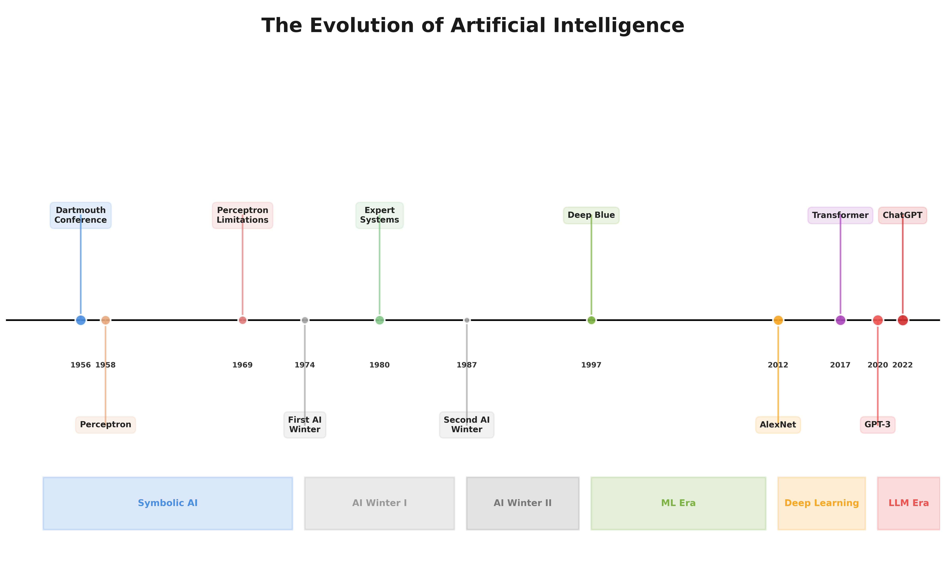
1956
起源
❝
Symbolic AI时代：达特茅斯会议开启AI元年
AI发展历程：从1956年至今
2012
崛起
Deep Learning时代：深度神经网络引领突破
跨越七十年的技术演进与突破
从Symbolic AI到Machine Learning，再到Deep Learning与LLM Era，AI经历了多次革命性飞跃。
2022
现在
LLM Era：ChatGPT等大语言模型重塑AI格局

Slide 5
起源：达特茅斯会议与符号AI时代的诞生
1956年
1956年，John McCarthy、Marvin Minsky等人在达特茅斯会议上首次提出"人工智能"概念，标志着AI作为独立学科正式诞生。
符号AI
感知机
早期研究聚焦于符号推理与问题求解。
1958年Frank Rosenblatt发明感知机，奠定神经网络基础。

Slide 6
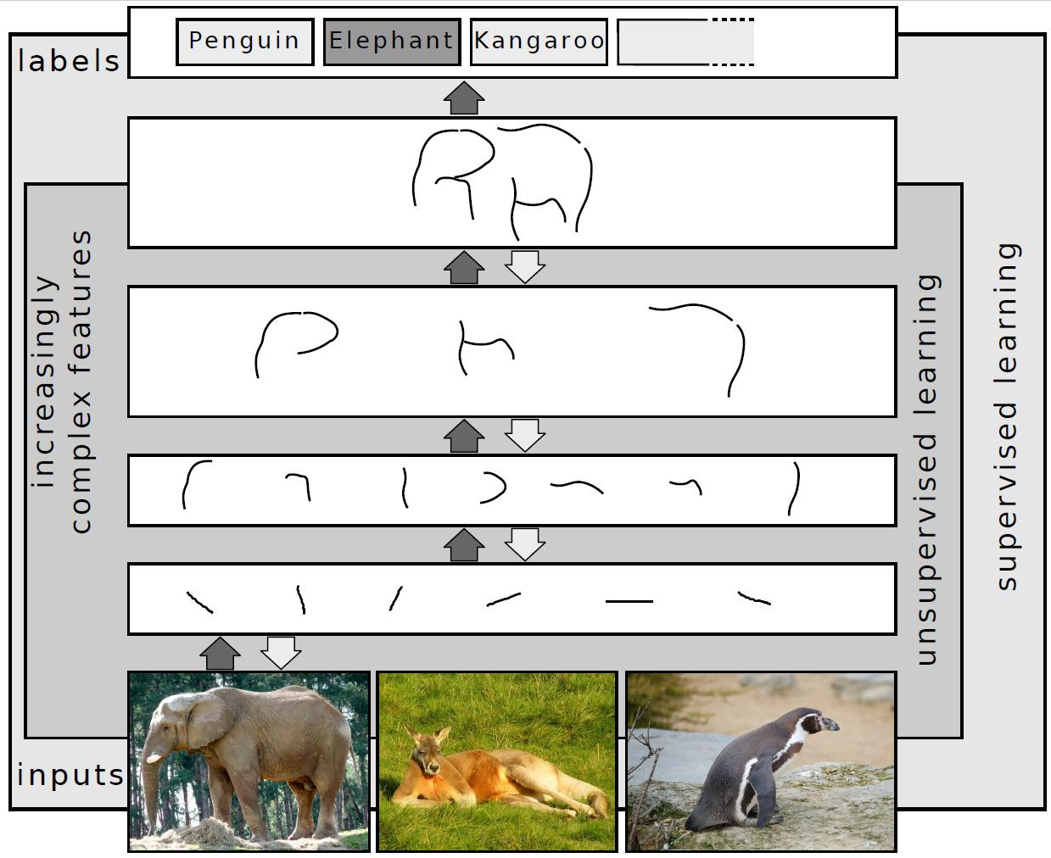
26%
赛前
❝
AlexNet之前ImageNet的错误率
深度学习革命
15.3%
2012
AlexNet将错误率大幅降至15.3%
层次化特征提取重塑现代AI
2012年AlexNet在ImageNet上取得突破，GAN、ResNet、AlphaGo相继问世，AI在图像识别与博弈领域全面超越人类水平。
3+
突破
GAN、ResNet、AlphaGo三大里程碑突破

Slide 7
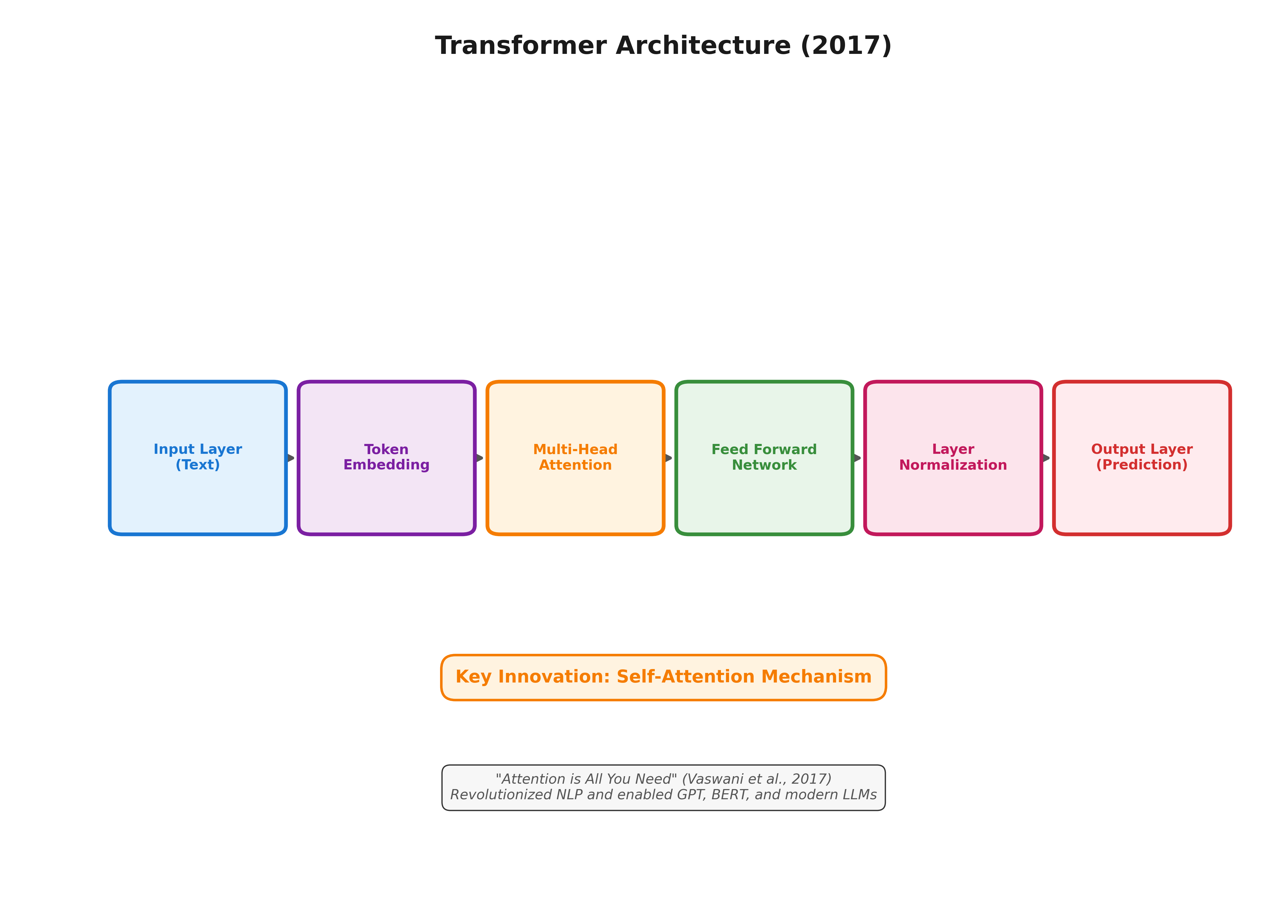
大语言模型时代：Transformer架构如何重塑NLP与现代AI
LLM时代
2017年Transformer架构诞生，2022年ChatGPT引爆全球，开启大语言模型新纪元。
能力涌现
规模扩张
模型参数从BERT的3.4亿增长至GPT-4的万亿级别。
涌现出思维链推理与上下文学习等新兴能力。

Slide 8
感谢您的聆听！
谢谢
结束
AI发展简史
2026-04-14
AI发展简史
致谢

